Slide 1
Schlanke und performante Android-Apps Thomas Künneth, MATHEMA Software GmbH
26. Juni 2017

Slide 2
Motivation
Android-Entwicklung macht Spaß
Aber: Anwender erwarten viel – auch von kostenlosen Apps
Gute Apps schreiben heißt: die Plattform kennen und richtig einsetzen

Slide 3
Agenda
Aufwärmrunde: Internationalisierung
Layouts optimieren
Nebenläufigkeit
Services
Hintergrundverarbeitung 8.0

Slide 4

thomas.kuenneth@mathema.de http://kuennetht.blogspot.de/ @tkuenneth

Slide 5
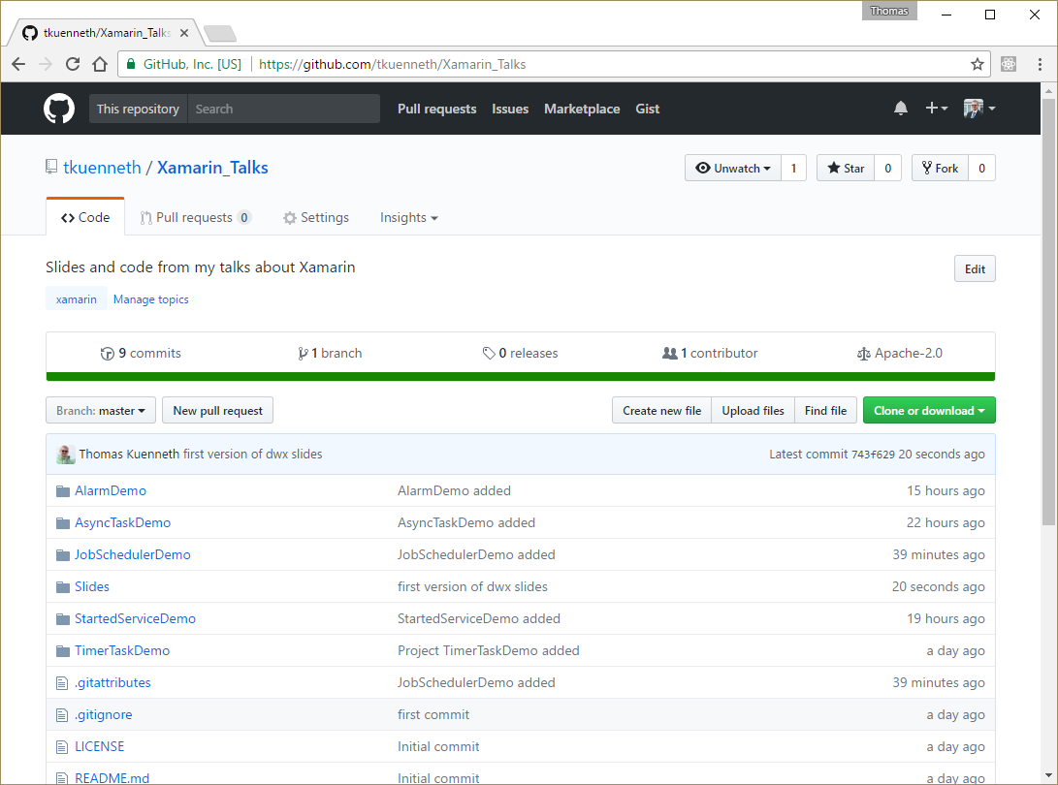
https://github.com/tkuenneth/Xamarin_Talks

Slide 6
Basics: Auf Mehrsprachigkeit achten
Strings werden in Resources/values/Strings.xml abgelegt
Internationalisierung durch zusätzliche Verzeichnisse values-<ISO-Ländercode>
Kann im Emulator mit der App Custom Locales getestet werden
Tipp: funktioniert auch mit Grafiken

Slide 7
Grafiken optimieren
Bitmaps in verschiedenen Auflösungen bereitstellen (https://romannurik.github.io/AndroidAssetStudio/)
Launcher-Icons in mipmap-Verzeichnisse, alle anderen nach drawable
Ggf. Vector Drawables verwenden
nativ ab Android 5.0 oder mit Support Library: https://components.xamarin.com/gettingstarted/xamandroidsupportvectordrawable?version=23.2.1
Konvertierungstools: z. B. Android Studio oder https://github.com/a-student/SvgToVectorDrawableConverter

Slide 8
Es gibt nicht nur LinearLayout (LayoutDemo)

Slide 9
Träge reagierende UI vermeiden

Slide 10
Die App zur Laufzeit
Läuft standardmäßig in einem Linux-Prozess
Hat standardmäßig einen Thread
Prozess wird (erneut) gestartet, wenn eine Komponente der App angesprochen wird
Prozess-Layout kann in der Manifestdatei angepasst werden (android:process)

Slide 11
App-Bausteine
Activities repräsentieren die für den Anwender sichtbaren Teile einer App
Services implementieren lang laufende Funktionen ohne Nutzerinteraktion
Broadcast Receiver sind Empfänger von Nachrichten, die das System oder andere Apps an einen oder mehrere Empfänger geschickt haben
Content Provider ermöglichen über Uniform Resource Identifier den Zugriff auf Kontakte, Termine, …
Sie werden in die Manifestdatei eingetragen
Prozess-Layout kann android:process angepasst werden

Slide 12
Nebenläufigkeit
Thread t = new Thread(() => DoIt() );
t.Start();
oder
using System.Threading.Tasks;
Task.Run(() => { DoIt(); });

Slide 13
Timer und TimerTask (TimerTaskDemo)
Java.Util.Timer erzeugen
Java.Util.TimerTask erzeugen
Starten z. B. mit ScheduleAtFixedRate()
Beenden mit Cancel()

Slide 14
Nutzung des UI-Thread
Muss für alle Änderungen an der Oberfläche verwendet werden
Geht ganz einfach mit …
runOnUiThread() der Klasse Android.App.Activity
post() und postDelayed() von Android.View.View

Slide 15
AsyncTaskDemo
Eigene Klasse von Android.OS.AsyncTask ableiten
Mindestens DoInBackground() implementieren
Darin regelmäßig IsCancelled() aufrufen
Bei Bedarf OnProgressUpdate() implementieren und in DoInBackground() die Methode PublishProgress() aufrufen

Slide 16
Gebundene Services
Werden für die bidirektionale Kommunikation mit einem oder mehreren Aufrufern verwendet
Stellen ihre Dienste über klassische Serviceoperationen einschließlich Parametern und Rückgabewerten zur Verfügung
Werden gestartet, wenn sich eine andere Anwendungskomponente durch den Aufruf von bindService() an sie bindet
Werden beendet, wenn keine solche Bindung mehr besteht.
Ähneln klassischen Remoting-Schnittstellen (u. a. weil Aufrufe auch über Prozessgrenzen hinweg möglich sind)

Slide 17
Gestartete Services
Führen üblicherweise genau eine Operation aus (z. B. Up- oder Download von Dateien)
Können beliebig lange im Hintergrund laufen
Bleiben auch dann aktiv, wenn die aufrufwende Komponente zerstört wird
Sollten sich nach dem Abschluss der Operation selbst beenden
Werden explizit von anderen Anwendungskomponenten mittels startService() gestartet
Geben kein Ergebnis direkt an den Aufrufer zurück

Slide 18
StartedServiceDemo
Eigenen Service z. B. von Android.App.IntentService ab leiten
Methode OnHandleIntent() implementieren
In OnHandleIntent() Ausstiegsbedingung vorsehen
Ggf. OnDestroy() implementieren und dort Austrittsbedingung setzen

Slide 19
AlarmDemo
Eigene Klasse von Android.Content.BroadcastReceiver ableiten
Methode OnReceive() implementieren
Android.OS.PowerManager-Instanz holen
WakeLock erzeugen
Service starten
Nach Beendigung des Service WakerLock freigeben

Slide 20
Erhöhter Batterieverbrauch und Performanceengpässe
In der Vergangenheit haben Entwickler gestartete Services oft falsch verwendet – zum Beispiel für wiederkehrende Wartungsarbeiten
Android 8 wird Hintergrundaktivitäten einschränken
Google möchte, dass Entwickler für solche Aufgaben geplante Services verwenden

Slide 21
Geplante Services
Stehen seit Android 5 zur Verfügung
Werden verwendet, um beim Eintreten bestimmter Bedingungen Aufräumarbeiten oder Aktualisierungsläufe zu starten
Beispiel: eine Datenbank dann optimieren, wenn der Benutzer nicht mit ihr arbeitet (das Gerät lädt und der Bildschirm ist ausgeschaltet
Wann ein solcher Job gestartet wird, steuert das System auf Basis der von Service definierten Startbedingungen und dem Nutzerverhalten

Slide 22
JobSchedulerDemo
Eigene Klasse von Android.App.Job.JobService ableiten
Methoden OnStartJob() und OnEndJob() implementieren
Ausführungsszenarien mit Android.App.Job.JobScheduler.Builder definieren

Slide 23
Unterstützung bei der Entwicklung
adb shell dumpsys jobscheduler
adb shell cmd jobscheduler run -f <packagename> <id>

Slide 24
Vielen Dank

